Slide 1
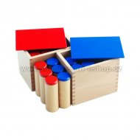
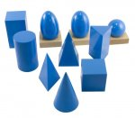
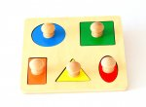
Montessori pedagogika

Slide 2
alternativní výchovně vzdělávací program
Marie Montessori, počátek 20. století
podpora dítěte při rozvíjení jeho poznatků a dovedností
dítě je považováno za osobnost
aktivity dítě provádí pro uspokojení svých potřeb, nikoli vyučujícího

Slide 3
Principy
Podpora činnosti dítěte
Nenapomínání
Absence trestů
Neautoritativní, nenátlakový přístup
Učitel jako facilitátor
Materiální pomůcky s ohledem na věk a psychický vývoj dítěte
Zdravé sebevědomí, nelpění na pochvalách
Princip tzv. dělené odpovědnosti
Dítě si může vybírat pomůcky, materiály
Uspořádání třídy

Slide 4
Didaktický materiál
Ohraničení, omezení (Dítě ví, kde pomůcka je, každá má svůj význam a místo. Od každé pomůcky je jen 1 kus – dítě se učí respektovat ostatní.)
Estetické kvality
Podněcování aktivity
Kontrola chyb (Pomůcka je sestavena tak, aby si dítě samo mohlo zkontrolovat správnost řešení.)

Slide 5
Průběh dne
1. Fáze přípravy
Dítě hledá nějakou činnost, když ji nalezne, shromáždí předměty, připraví si pracovní místo
2. Fáze velké práce
Dítě se intenzivně věnuje vybrané práci tak dlouho, dokud nepocítí spokojenost
3. Fáze doznívání
Dítě zpracovává poznatky, objevy, hodnotí, zobecňuje, porovnává s ostatními. Uklidí všechny předměty a věnuje se opět něčemu dalšímu

Slide 6
Video
https://vimeo.com/54941207

Slide 7
Děkujeme za pozornost
Tereza Čejková
Tereza Rambousková
Eliška Truhlářová

Slide 8
Zdroj:
Jan Průcha Aletrnativní školy a inovace ve vzdělávání
http://montessorihracky.cz/16-tradicni-montessori-pomucky
http://zsgajdosova.cz/dokumenty/pedagogika_monte.pdf

